Slide 1

R·二年级数学下册
四
万以内的加法和减法
万以内的加法
（连续进位）
状元成才路

Slide 2

复习回顾
列竖式计算。
757+162
=919
129+36
=165
7 5 7
1 2 9
计算时应注意什么？
+ 1 6 2
+ 3 6
1
1
9
1
9
1
6
5
相同数位对齐，从个位加起，哪一位上的数相加满十，要向前一位进1。
状元成才路

Slide 3
探索新知
2
某湿地有野生植物445种，野生动物298种。该湿地的野生植物和野生动物共有多少种？
445+298=______
活动要求：独立思考，根据前面的学习经验，尝试自主计算。
4 4 5
+ 2 9 8

Slide 4

2
某湿地有野生植物445种，野生动物298种。该湿地的野生植物和野生动物共有多少种？
743（种）
445+298=______
请你说说每个数位的算法。
4 4 5
百位4+2+1=7，在百位写7。
+ 2 9 8
个位5+8=13，在个位写3，同时向十位进1。
1
1
7
4
3
十位4+9+1=14，在十位写4，同时向百位进1。
计算到前一位的时候千万不能忘记加进位的1。

Slide 5

计算正确吗，你是怎样验算的？
可以交换加数的位置，再算一遍。
743（种）
445+298=______
4 4 5
验算：
2 9 8
+ 2 9 8
+ 4 4 5
1
1
1
1
7
4
3
7
4
3
结果相同，计算正确！
做练习时要养成验算的好习惯哟！

Slide 6
试一试：6432+1595也能按上面的方法计算吗？
6432+1595
=8027
6 4 3 2
验算：
1 5 9 5
+ 1 5 9 5
+ 6 4 3 2
1
1
1
1
8
0
2
7
8
0
2
7

Slide 7
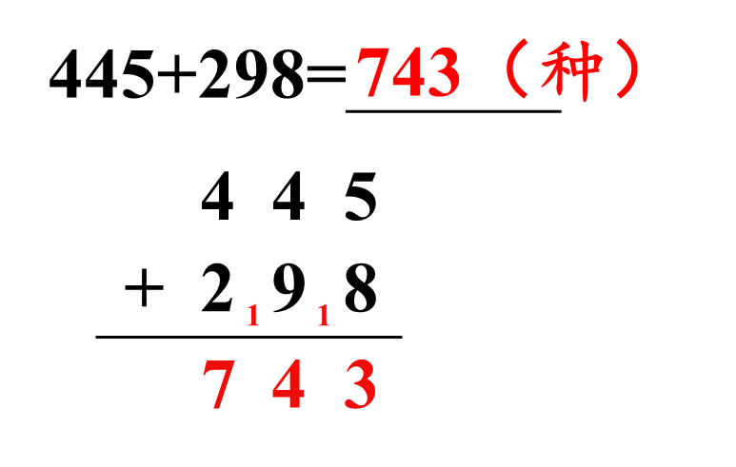
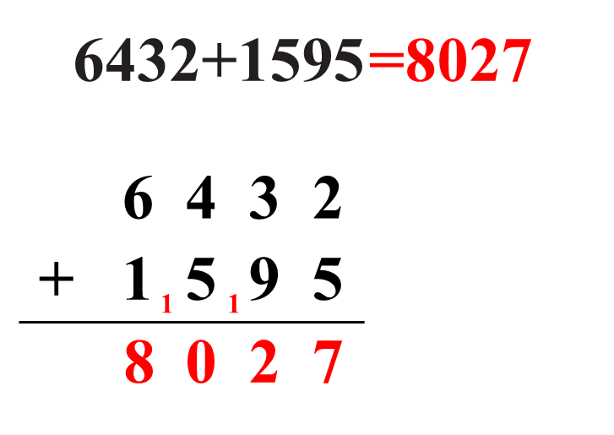

对比观察三位数加三位数和四位数加四位数的计算，你有什么发现？
除了位数不同以外，计算方法是一样的。

Slide 8
巩固应用
1
先看看下面的计算是否有进位，有几次进位，再计算。
【课本66页 做一做 第1题】
1 6 5
4 0 9
9 8
7 1 5
+ 7 8
+ 6 9 4
+ 4 6 7
+ 2 8 5
1
1
1
1
1
1
1
1
2
4
3
1
1
0
3
5
6
5
1
0
0
0

Slide 9
2
列竖式计算并验算。
【课本66页 做一做 第2题】
636+78
=714
=1336
=1213
485+851
714+499
6 3 6
4 8 5
7 1 4
+ 7 8
+ 8 5 1
+ 4 9 9
1
1
1
1
1
7
1
4
1
3
3
6
1
2
1
3
验算：
验算：
验算：
7 8
8 5 1
4 9 9
+ 6 3 6
+ 4 8 5
+ 7 1 4
1
1
1
1
1
7
1
4
1
3
3
6
1
2
1
3

Slide 10
【课本66页 做一做 第3题】
3
北京到郑州，高铁列车的票价是341元，飞机的票价比高铁列车贵269元。飞机的票价是多少元？
341+269
=610（元）
3 4 1
+ 2 6 9
1
1
6
1
0
口答：飞机的票价是610元。

Slide 11
【课本66页 做一做 第4题】
4
如下图，婷婷家距学校475米，丽丽家距学校385米。婷婷家与丽丽家相距多少米？
婷婷家
学校
丽丽家
475+385
=860（米）
4 7 5
+ 3 8 5
1
1
8
6
0
口答：婷婷家与丽丽家相距860米。

Slide 12
5
【课本66页 练一练 第1题】
3 5 6
3 7 2
2 9 5
+ 4 7 5
+ 8 5 7
+ 7 4 8
1
1
1
1
1
8
3
1
1
2
2
9
1
0
4
3

Slide 13
6
列竖式计算并验算。
【课本67页 练一练 第2题】
745+129
=874
838+172
=1010
687+225
=912
7 4 5
8 3 8
6 8 7
+ 1 2 9
+ 1 7 2
+ 2 2 5
1
1
1
1
1
8
7
4
1
0
1
0
9
1
2
验算：
1 2 9
验算：
1 7 2
验算：
2 2 5
+ 7 4 5
+ 8 3 8
+ 6 8 7
1
1
1
1
1
8
7
4
1
0
1
0
9
1
2

Slide 14
736+279
=1015
459+635
=1094
656+172
=828
7 3 6
4 5 9
6 5 6
+ 2 7 9
+ 6 3 5
+ 1 7 2
1
1
1
1
1
0
1
5
1
0
9
4
8
2
8
验算：
验算：
验算：
2 7 9
6 3 5
1 7 2
+ 7 3 6
+ 4 5 9
+ 6 5 6
1
1
1
1
1
0
1
5
1
0
9
4
8
2
8

Slide 15
【课本67页 练一练 第3题】
7
某学校二、三年级学生喜爱的图书类别调查结果如下表所示（每人只投1票）。
（1）一共有多少人喜欢文学类图书和科普类图书？
类别 | 票数
文学类 | 258
科普类 | 336
历史类 | 189
258+336
=594（人）
2 5 8
+ 3 3 6
口答：一共有594人喜欢文学类图书和科普类图书。
1
5
9
4

Slide 16
（2）请你提出其他数学问题并解答。
提问不唯一，如：一共有多少人喜欢文学类图书和历史类图书?
类别 | 票数
文学类 | 258
科普类 | 336
历史类 | 189
258+189
=447（人）
2 5 8
+ 1 8 9
1
1
4
4
7
口答：一共有447人喜欢文学类图书和历史类图书。

Slide 17
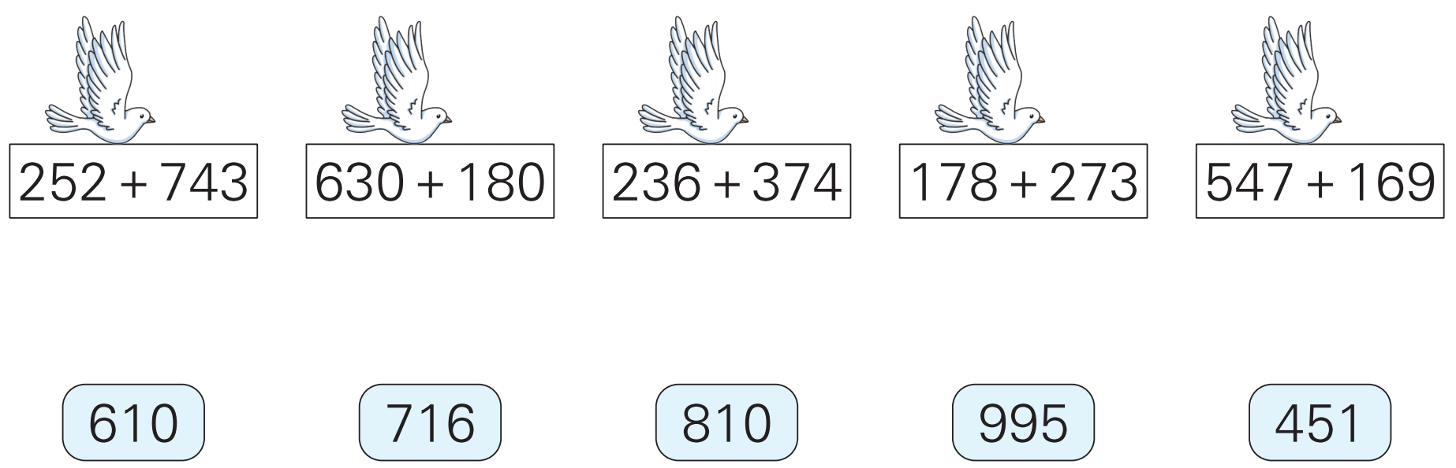
8
连一连。
【课本67页 练一练 第4题】

Slide 18
【课本67页 练一练 第5题】
9
某工程队要维修长840米的道路，上午维修了356米，下午维修了278米。上午和下午一共维修了多少米？
356+278
=634（米）
3 5 6
+ 2 7 8
1
1
6
3
4
口答：上午和下午一共维修了634米。

Slide 19
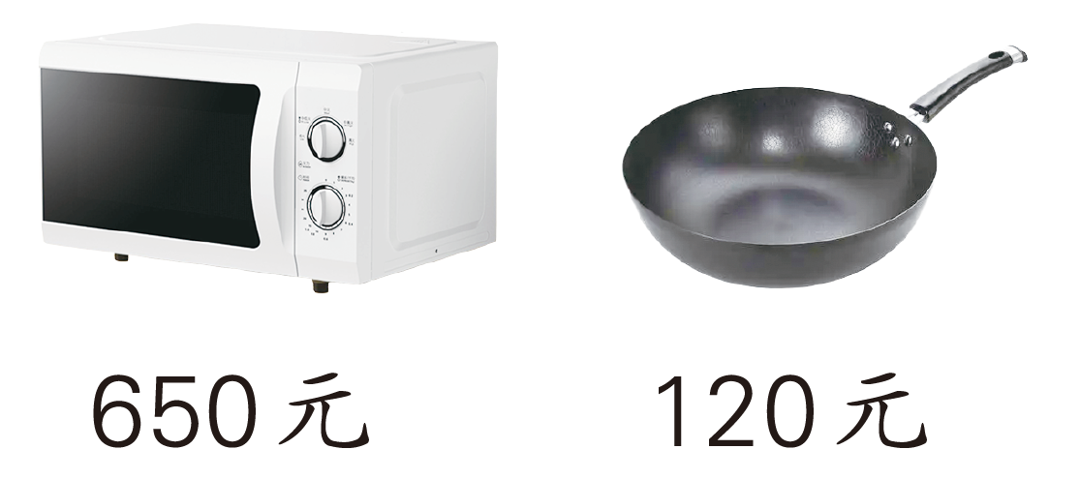
【课本68页 练一练 第6题】
10
王爷爷要买一台微波炉和一个炒锅，价格如图，他只有面额100元的纸币，要付多少张？
650+120=770（元）
770<800
口答：要付8张。

Slide 20
11
【课本68页 练一练 第7题】
6 5
6 5
6 5
5 6 5
+ 8
+ 9 8
+ 3 9 8
+ 4 3 9 8
1
1
1
1
1
1
7
3
1
6
3
4
6
3
4
9
6
3
2 5 6 5
最后一题你会算吗？说说计算时要注意什么。
+ 4 3 9 8
1
1
6
9
6
3

Slide 21
12
在 里填上合适的数。
【课本68页 练一练 第8题】
3
2
1
1
1 6
7 5
5
4
8
6
0
+ 5
+ 7
+ 8
1
8 7
5 9 4
1 9
5
3
最后一题答案不唯一。

Slide 22
13
在 里填上相同的数。
【课本68页 练一练 第9题】
5
5
5
5
+ 9
5
0
1
1
6
5
0
5

Slide 23

思考题
【课本68页 练一练 思考题】
把150、151、152、153、154、155、156、157、158填在右边的“九宫格”里，使每行、每列三个数的和都相等。
157 | 150 | 155
152 | 154 | 156
153 | 158 | 151
填法不唯一。

Slide 24
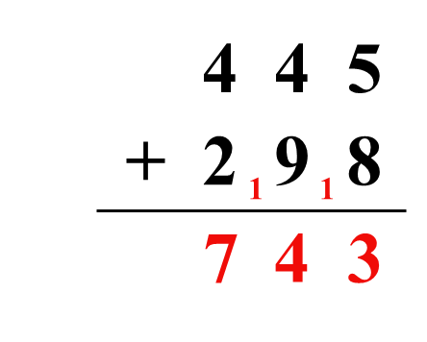
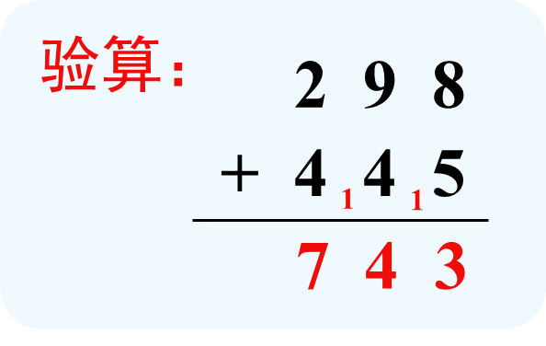
课堂小结
通过这节课的学习，你有什么收获？
万以内连续进位的笔算加法：
1.相同数位对齐；
2.从个位加起；
3.哪一位上的数相加满十，就向前一位进1。
加法计算的方法都是一样的。
验算可以检查计算是否正确，避免出错。

Slide 25
课后作业
见“状元成才路”系列丛书对应课时作业。

